Slide 1


Regras de Negócio
E Tomada de Decisão

Slide 2
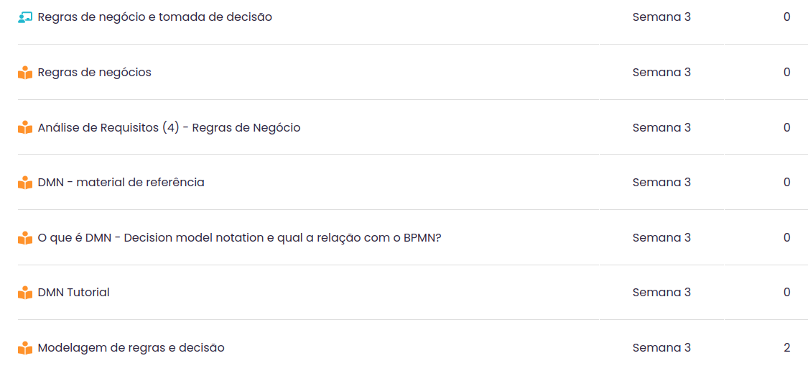

Autoestudos

Slide 3


Roteiro
15 min
Daily
30 min
Aula Expositiva e Dialogada
1h
Aplicação de Regra de Negócio via Live Code

Slide 4
Introdução
As regras de negócio traduzem necessidades do negócio em regras lógicas, permitindo que desenvolvimento, produto e negócio de uma empresa se alinhem com relação a essas necessidades;
Para consolidar e deixar registradas as regras de negócio, é importante fazer uma documentação após definir o planejamento estratégico do negócio;
As regras de negócio em TI são importantes para que o funcionamento dos softwares seja aderente aos processos da empresa;
Algumas características das regras de negócio incluem:
Ter apenas uma função, ser indivisível, ser simples. 1
Ser completa, com início, meio e fim.
Ser possível de mensurar e rastrear.

Slide 5
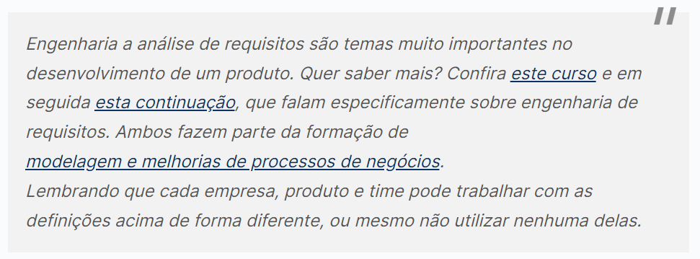
Exemplo
Regra: O usuário somente deve conseguir completar o cadastro se tiver fornecido um número de cartão de crédito válido (condição: “somente”, “se”, etc)
Requisito: Validar o número de cartão de crédito em todas as operações de criação de usuário (ação objetiva do que o sistema deve fazer)

Slide 6
Exemplo Real de Mapeamento
draw.io

Slide 7
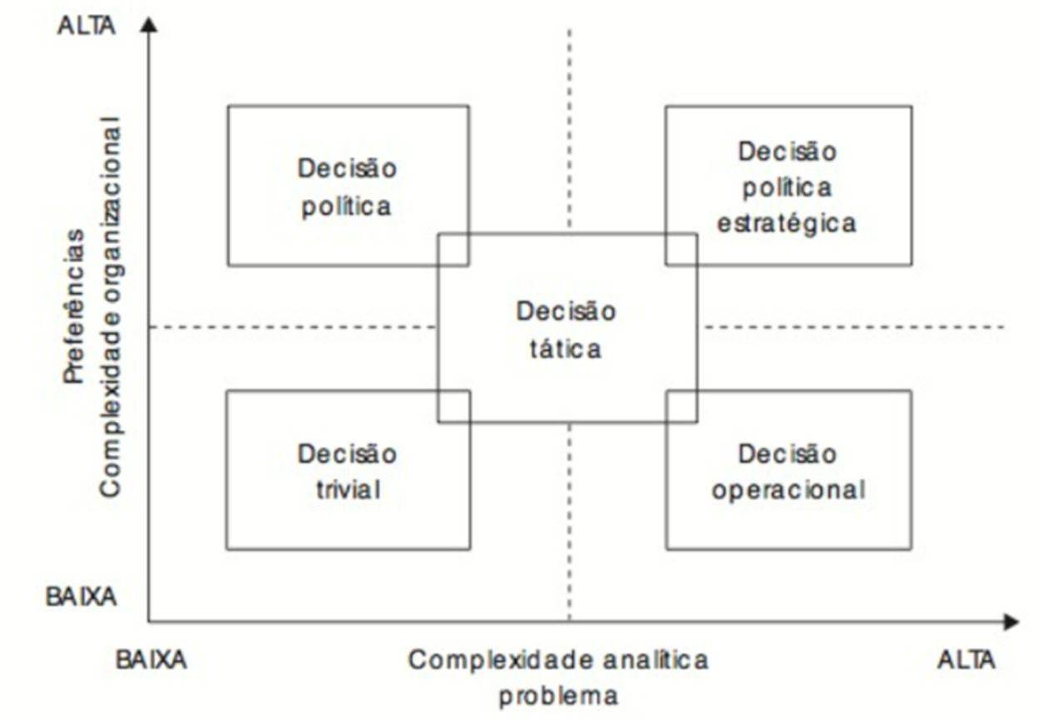
Etapas do Processo Decisório

Slide 8
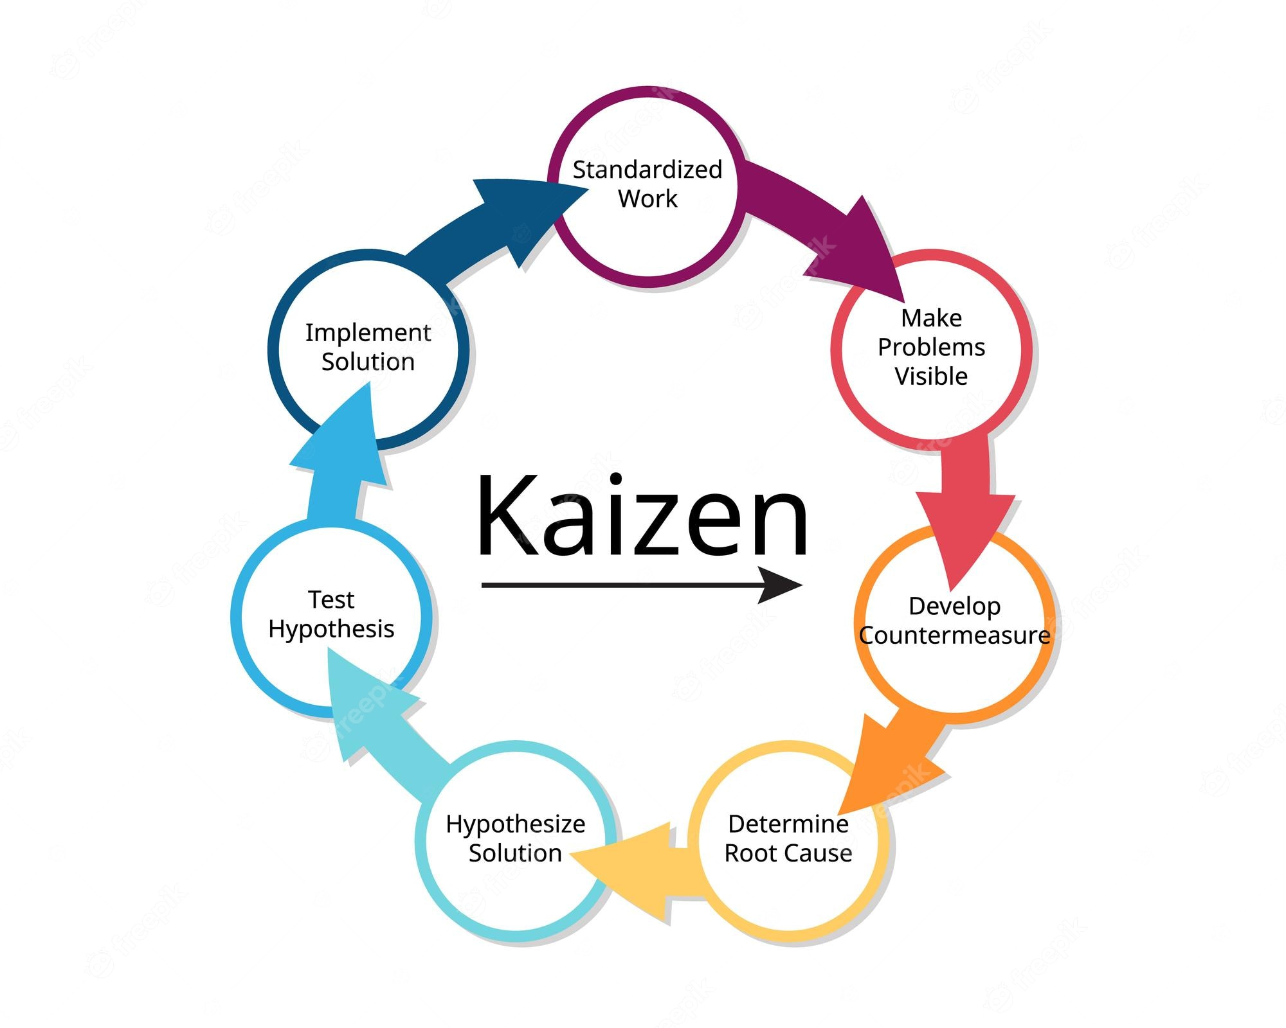
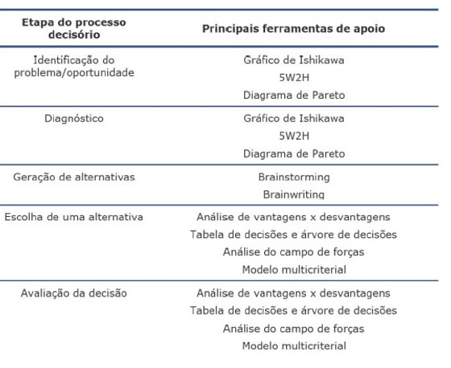
Etapas do Processo Decisório

Slide 9
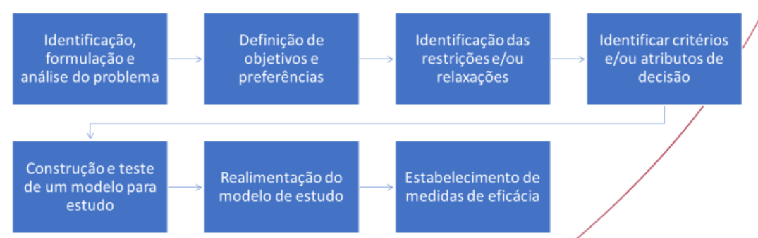
Metodologia Sintética para Abordagem de Problemas

Slide 10
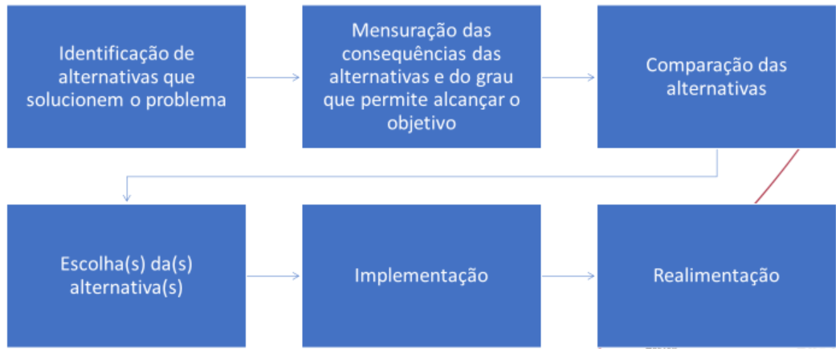
Metodologia Sintética para Abordagem de Problemas

Slide 11
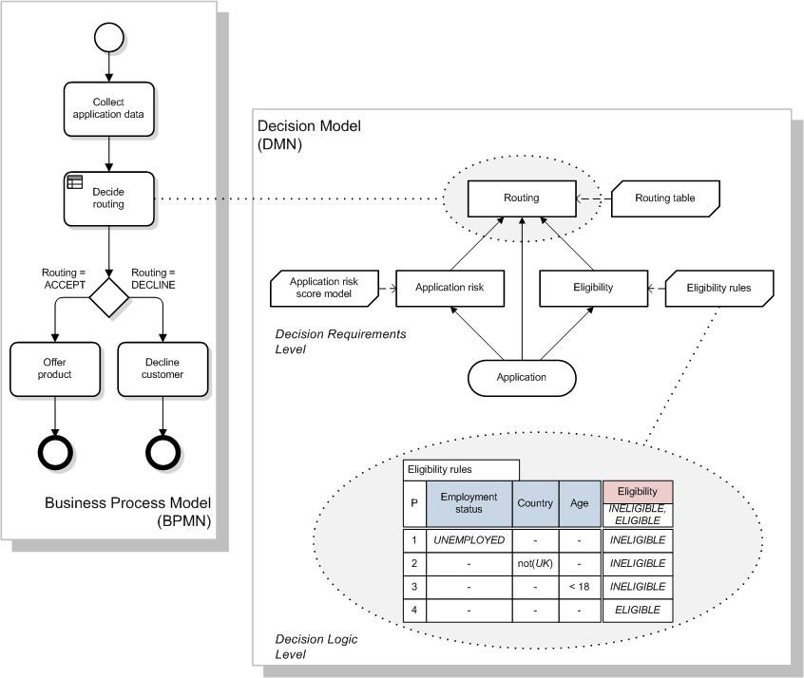
DMN – Decision Model And Notation
DMN é uma notação gráfica e uma linguagem de modelagem de decisão 1, 2.
DMN é composto por quatro elementos básicos: a caixa de decisão, as entradas, as saídas e as regras de decisão 3.

Slide 12
DMN – Decision Model And Notation
A notação de modelagem de processos de negócios (BPMN) é útil para definir as etapas de tais processos, mas não explica o motivo das aprovações ou rejeições.
É aí que entra a DMN.
Por que usar Decision Model and Notation DMN?
A DMN é adequada para uso em todos os setores e por todos os tipos de organizações, especialmente onde a tomada de decisão deve ser precisa e estar em conformidade com a legislação.
Empresas onde a gestão de riscos e o compliance têm papel relevante, podem se beneficiar da DMN.
As regulamentações governamentais, incluindo regulamentações financeiras, ambientais e trabalhistas, têm implicações de risco que devem ser levadas a sério.

Slide 13


Slide 14
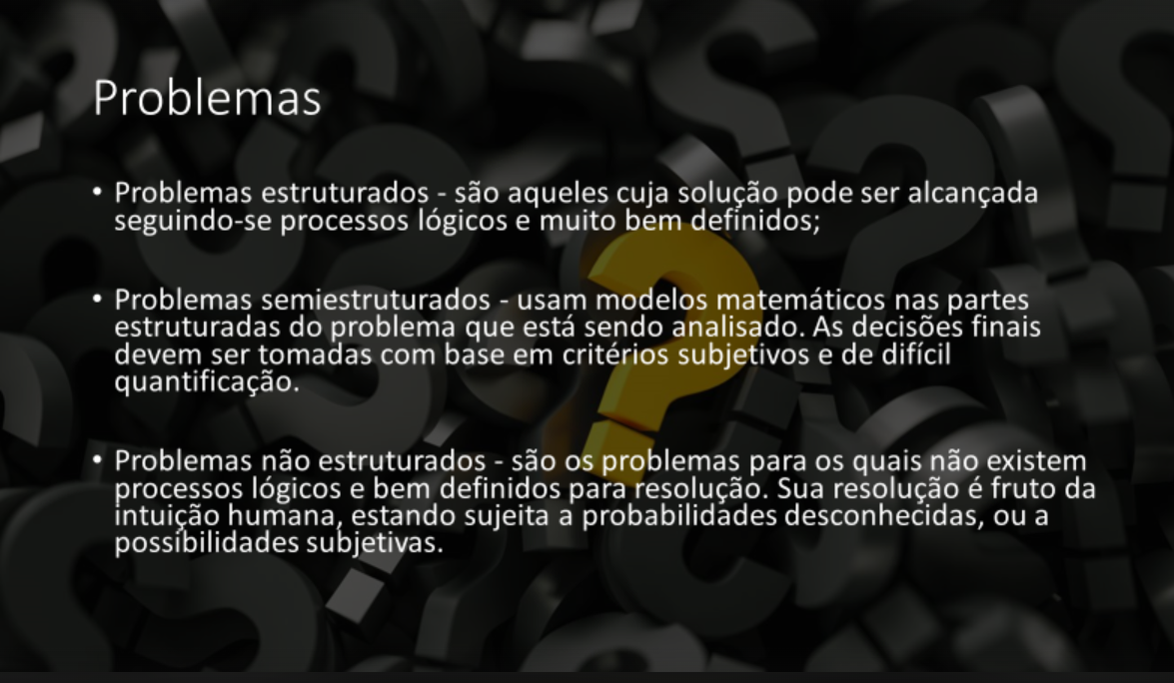

Slide 15

Situação Problema
Cenário
Devemos disponibilizar um sistema open-source de controle de franquias de restaurante.
Exemplo de Regra de Negócio
Como usuário, posso criar um restaurante.
Como usuário, posso atualizar/excluir um restaurante se eu o criar.
Como usuário, posso visualizar apenas os restaurantes que eu criar.
Para representar as duas regras de negócio em DMN, podemos criar uma tabela de decisão com as seguintes colunas:
Restaurante criado: uma coluna que indica se o restaurante foi criado ou não. Os valores possíveis são "Sim" e "Não".
Ação: uma coluna que indica a ação que o usuário deseja realizar. Os valores possíveis são "Criar", "Atualizar" e "Destruir".
Permissão: uma coluna que indica se o usuário tem permissão para realizar a ação. Os valores possíveis são "Sim" e "Não".

Slide 16
Situação UMA Regra de Negócio
item: | Descrição:
nome: | Criação de Restaurante
Identificador: | RN0000986
Descrição: | Como usuário, posso criar um restaurante.
Evento/gatilho: | CREATE
Exemplo: | Se o restaurante ainda não foi criado e o usuário deseja criar um restaurante, então o usuário tem permissão para criar um restaurante.
Pseudo-codigo: | def criar(nome: string) { Se create, adicionar no BD }; end
Documentação: | Issue no GitHub que gerou a regra, legislações ou qualquer outra documentação relevante
Regras relacionadas: | RN0000987, RN000000888
Responsável: | Afonso Brandão

Slide 17
Situação Problema para UM usuário comum
Restaurante criado | Ação | Permissão
Não | Criar | Sim
Sim | Atualizar | Sim
Sim | Destruir | Sim
Não | Atualizar | Não
Não | Destruir | Não
Não | Visualizar | Não
Sim | Visualizar | Sim

Slide 18
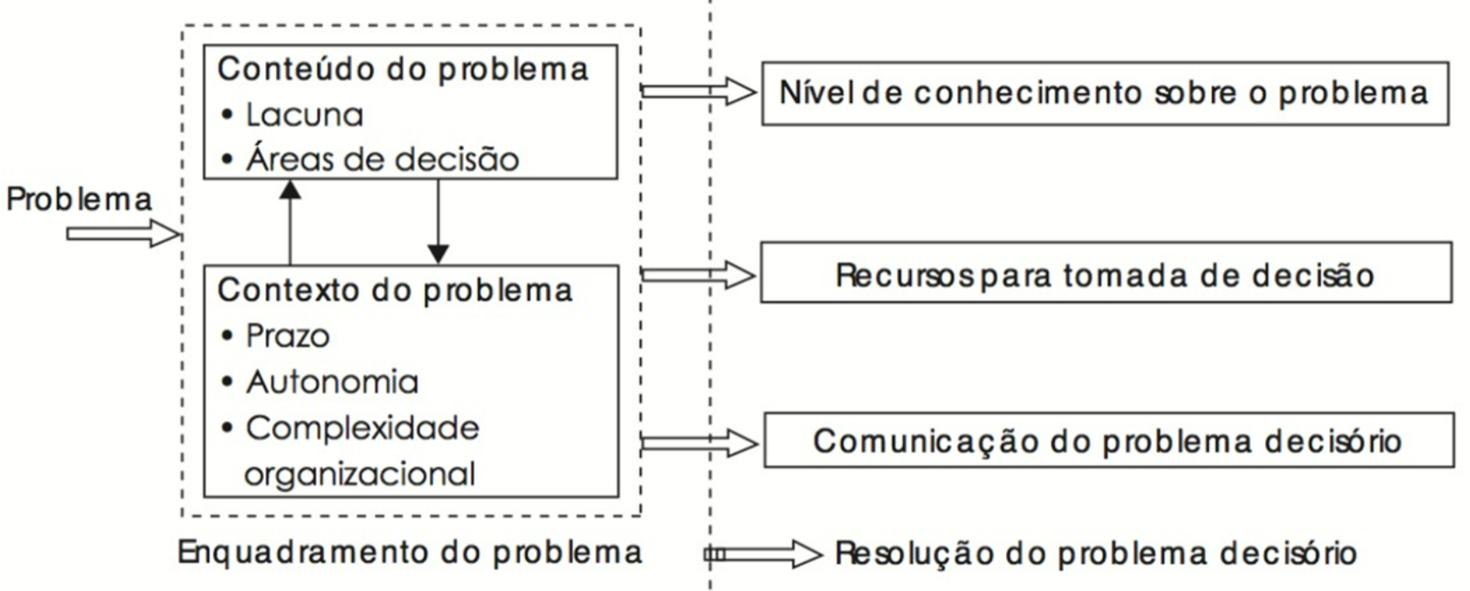
Situação Problema

Slide 19
Situação Problema
Explicação das regras:
Se o restaurante ainda não foi criado e o usuário deseja criar um restaurante, então o usuário tem permissão para criar um restaurante.
Se o restaurante já foi criado e o usuário deseja visualizar, atualizar ou destruir o restaurante, então o usuário tem permissão para realizar a ação.
Se o restaurante ainda não foi criado e o usuário deseja atualizar ou destruir o restaurante, então o usuário não tem permissão para realizar a ação.
Para as próximas etapas, faça o seguinte setup:
https://colab.research.google.com/drive/1N8UsyLRlIL9JUHly9V4rJnh6pSxGwRnY?usp=sharing
E siga os passos aqui:
https://gist.github.com/afonsolelis/28ada395821d3a83470127e620a84c42

Slide 20
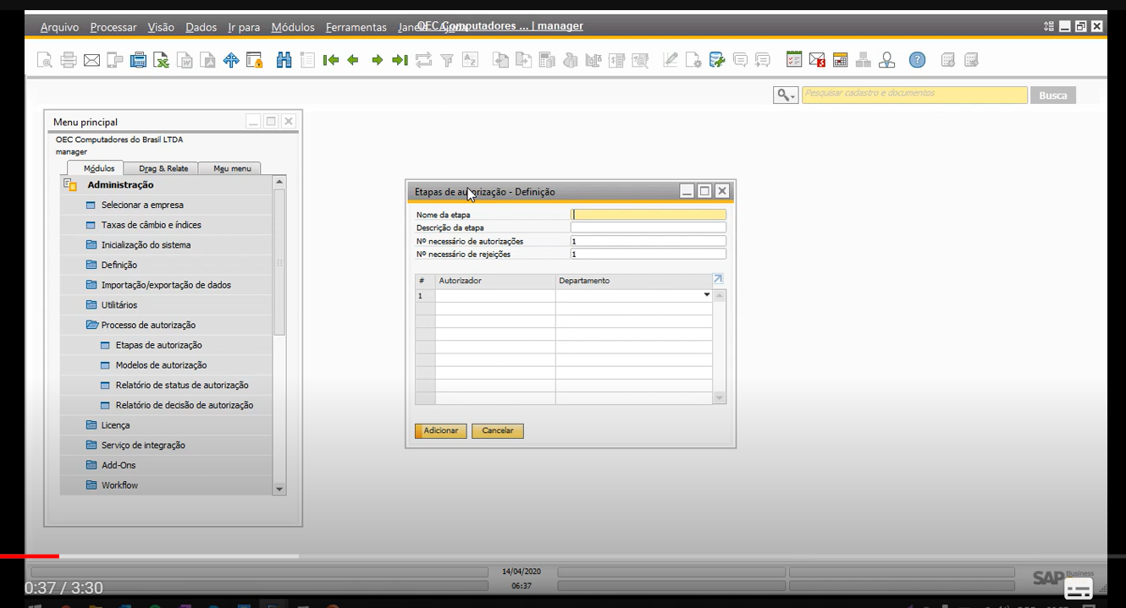
Exemplo no SAP B1

Slide 21
DESAFIO!

Slide 22
Desafio
No mesmo sistema, uma nova regra de negócio foi criada:
Como usuário:
Na criação de um restaurante, o “name” não pode ser nulo.
Na criação de um novo restaurante, o “name” não pode conter mais que 10 caracteres.
Na criação de um novo restaurante, o “name” deve ser único.
Para validar no model, visite a documentação do framework para exemplos: https://guides.rubyonrails.org/active_record_validations.html

Slide 23



